Slide 1
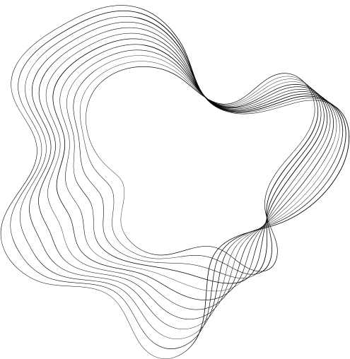

SIMULACIÓN DE TASAS DE
INTERÉS
León Luna Luis Diego
Chirino Hdez. Gpe. Abigail

Slide 2

CONTENIDO
Introducción: La Importancia de las Tasas de Interés
Formas Alternativas de Simular: Método de Euler-Maruyama y Método de Milstein
01
06
02
El Proceso Ornstein Uhlenbeck
07
Intervalos de Confianza
03
Modelo de Vasicek
08
Log-Verosimilitud
04
Discretización del Proceso
09
Estimación de Parámetros
05
Simulación Monte Carlo de las Trayectorias
10
Valuación de un Bono

Slide 3


Introducción:La Importancia de las Tasas de Interés
Tasas de interes altos estimulan la obtencion de financiaciòn
Las variaciones de los tipos de interés afectan directamente a los mercados bursatiles
Si los tipos de ineteres aumentan ent. también lo hace la rentabilidad de las inversiones en renta fija
Ejemplo: Bonos, deuda publica
Crecimiento económico: Impactan el ritmo del desarrollo económico y la estabilidad

Slide 4
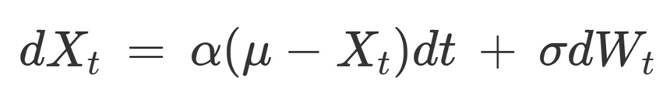

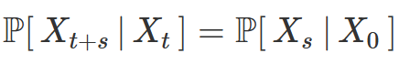
PROCESO DE ORNSTEIN-UHLENBECK
El modelo de Ornstein - Uhlenbeck fue desarrollado en 1930 por Leonard Ornstein y George Uhlenbeck.
El procesos de Ornstein Uhlenbeck está definido por la siguiente Ecuación Diferencial Estocástica:
donde:
Es un proceso de reversión a la media. Además, es una cadena de Markov homogénea, a tiempo continuo, estacionaria

Slide 5

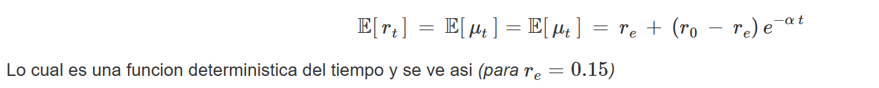
MODELO DE VASICEK
Oldrich Vasicek (1977)
Modeló de la dinámica de tasas y curvas de interes a corto plazo.
Observacion

Slide 6
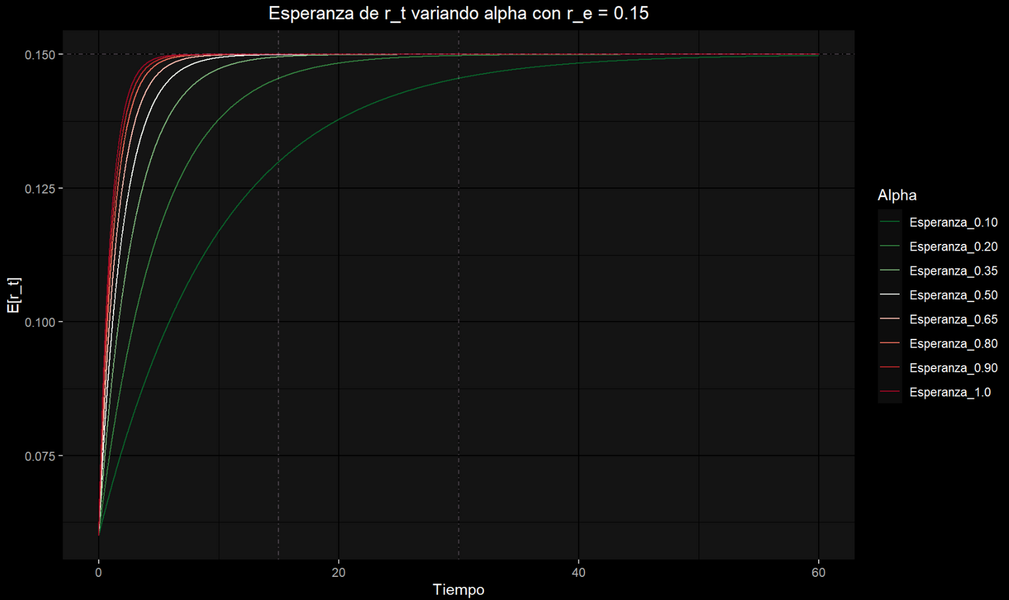

Slide 7
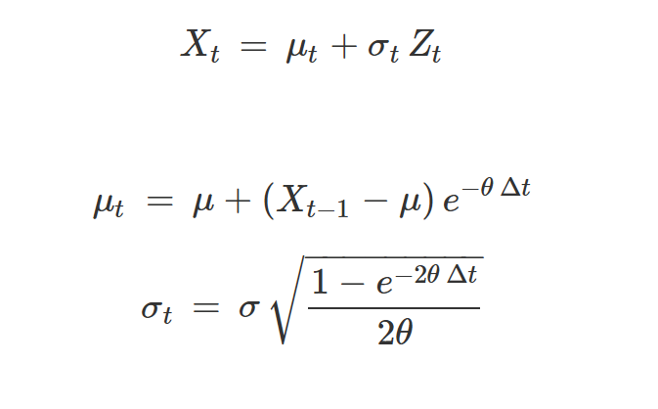
DISCRETIZACIÓN DEL PROCESO
Por ser cadena homogénea se puede simular recursivamente, dado el último paso simulado y llegar a las siguientes expresiones

Slide 8

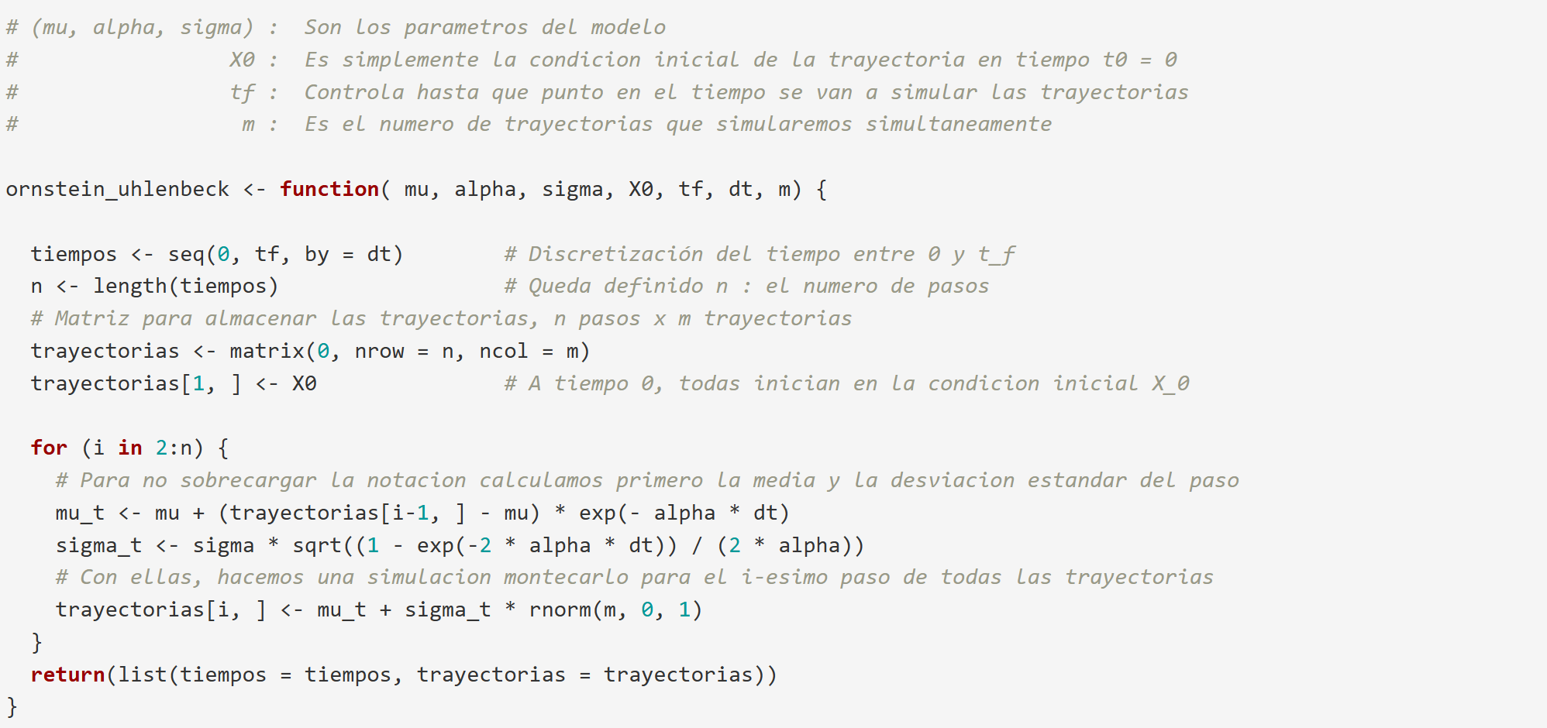
SIMULACIÓN MONTE CARLO DE LAS TRAYECTORIAS

Slide 9
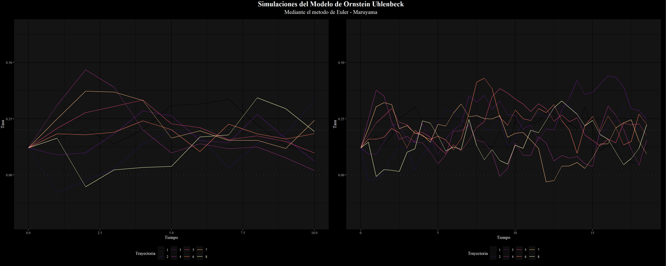
Número de datos: 1 diarios
Temporalidad: 1 semana y media
Número de datos: 2 diarios
Temporalidad: 2 semanas y media
Número de Trayectorias: 8
Parámetros:
r0 = 0.12
r_eq = 0.2
alpha = 0.3
sigma = 0.08

Slide 10
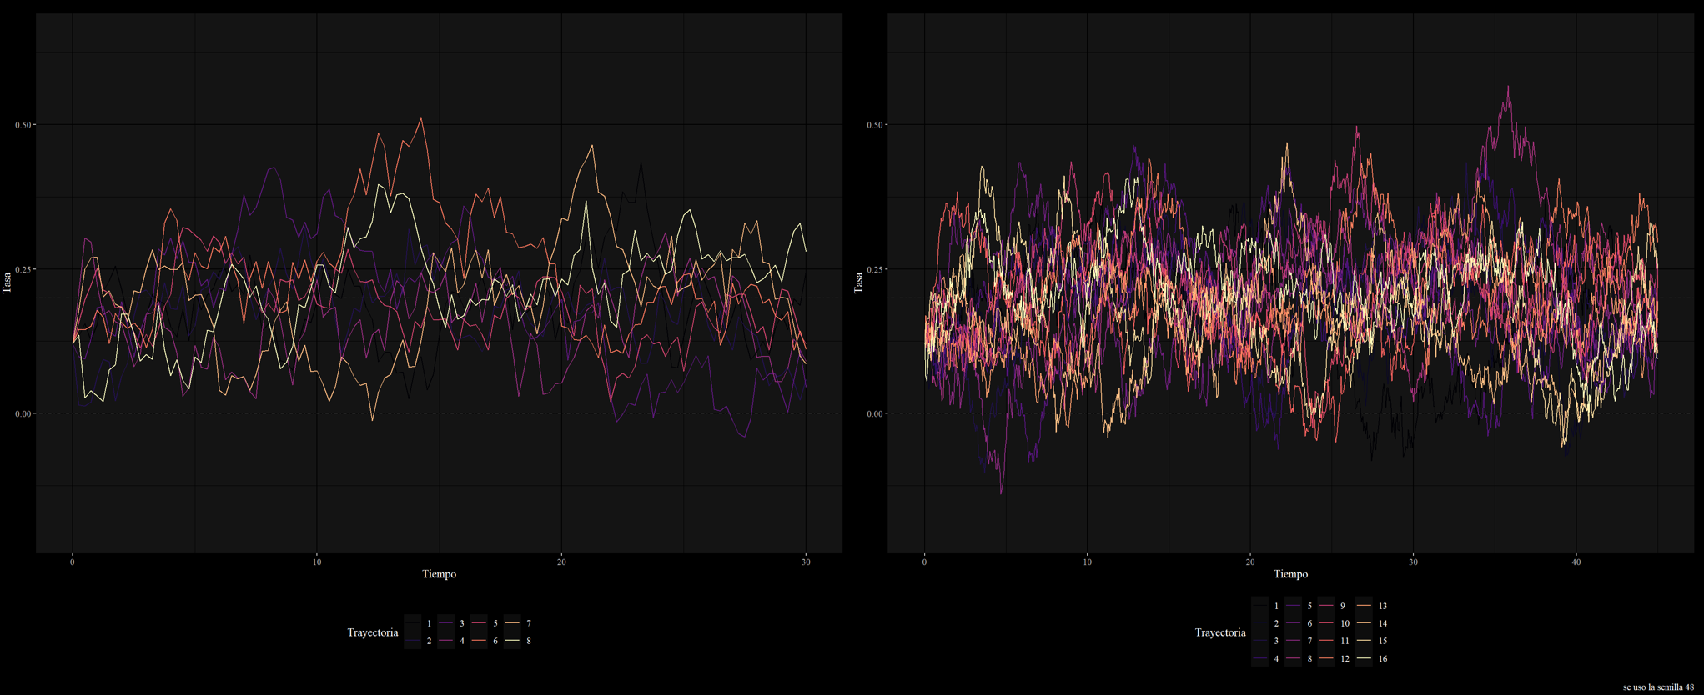
Número de datos: 4 diarios
Temporalidad: 1 mes
Número de datos: cada 1 hora y media
Temporalidad: 1 mes y medio
Número de Trayectorias: 16
Número de Trayectorias: 16

Slide 11
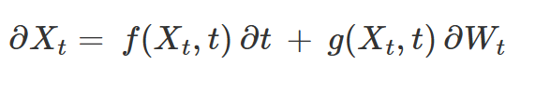


MÉTODO DE EULER-MARUYAMA Y MÉTODO DE MILSTEIN
Tenemos una Ecuacion Diferencial Estocastica (EDE) en la forma de Ito, es decir:
La aproximación del Método de Euler-Maruyama para la solución verdadera y desconocida de la EDE es:
A su vez, la aproximación de Milstein es:

Slide 12
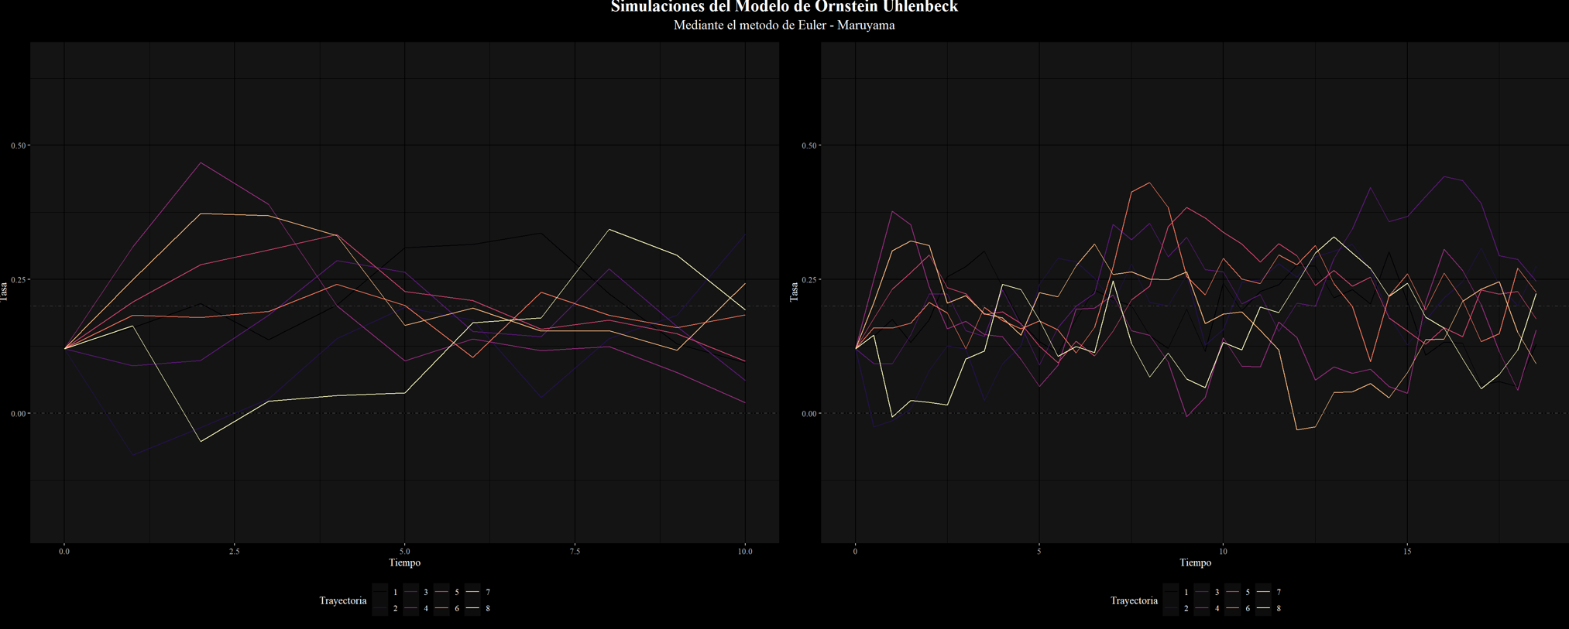
para que sean comparables, estas 4 graficas corresponden a simulaciones con los mismos parámetros, temporalidad. Y semilla une las anteriores

Slide 13
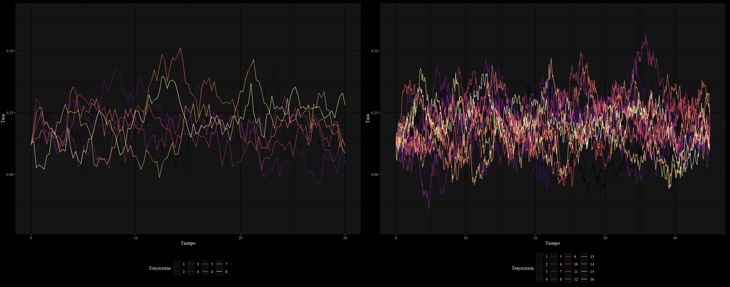

Slide 14
INTERVALOS DE
CONFIANZA
CUANDO TENEMOS M TRAYECTORIAS, PODEMOS CONSTRUIRLES UN INTERVALO DE CONFIANZA
UN MODO ES: EN CADA TIEMPO T EN EL QUE HAYAN DATOS, TRATAR AL VALOR SIMULADO DE TODAS LAS TRAYECTORIAS COMO UNA MUESTRA MONTECARLO DEL PROCESO EN ESE TIEMPO Y SIMPLEMENTE CALCULAR EL INTERVALO EMPÍRICO (Y DE PASO MEDIA, MEDIANA, ETC)
¿COMO?

Slide 15
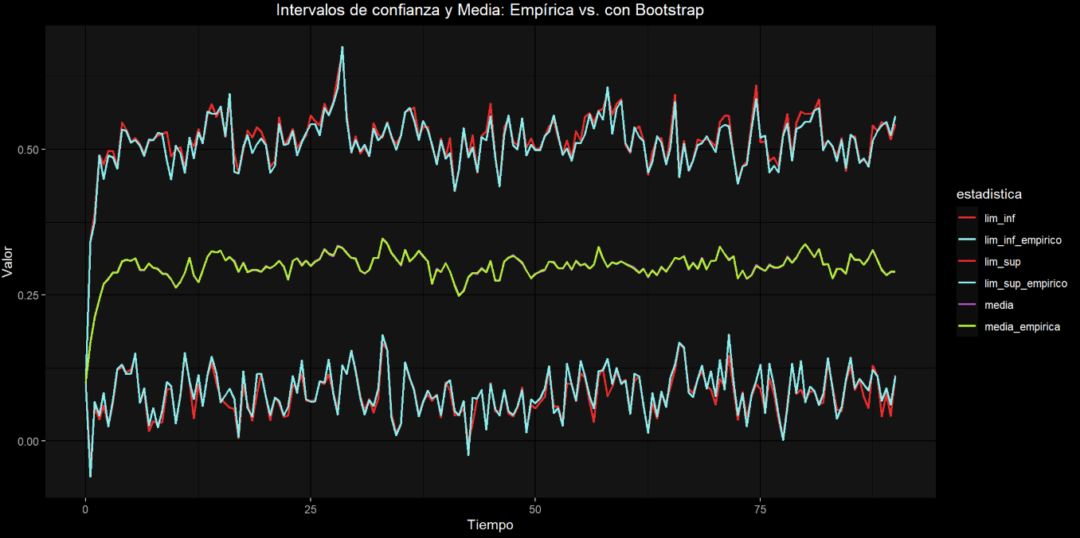
OTRO MODO ES HACER UN REMUESTREO
BOOTSTRAP
DE LAS MUESTRAS MONTECARO ANTES MENCIONADAS
SIN EMBARGO, ESTO AUMENTA EL COSTO COMPUTACIONAL SIGNIFICATIVAMENTE Y REALMENTE NO AÑADE MUCHO MÁS DE LO QUE YA TENÍAMOS CON LOS INTERVALOS MONTECARLO

Slide 16
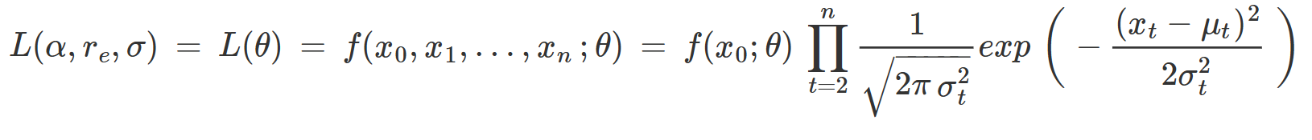
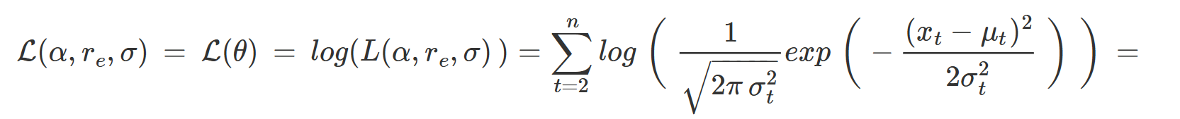
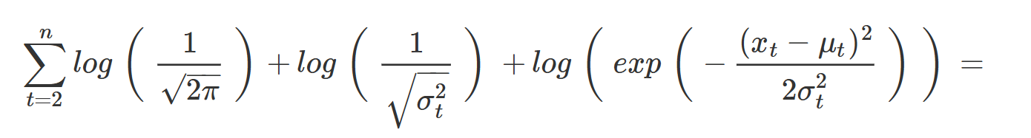
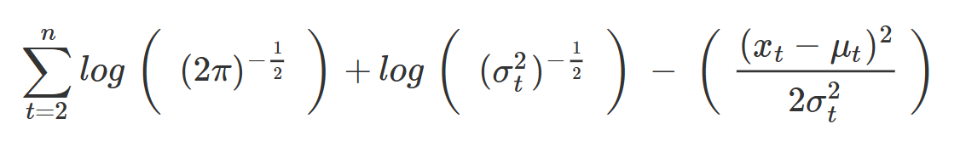
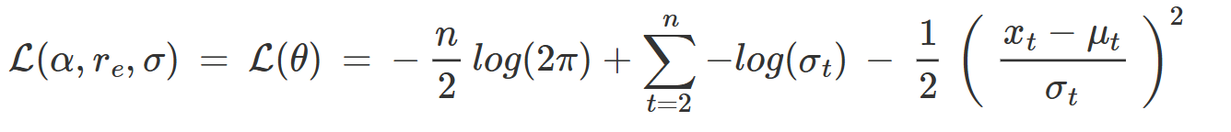
LOG VEROSIMILITUD
Por lo tanto, la expresiòn de la log verosimilitud con la que trabajaremos es:

Slide 17
ESTIMACION DE PARAMETROS

Slide 18
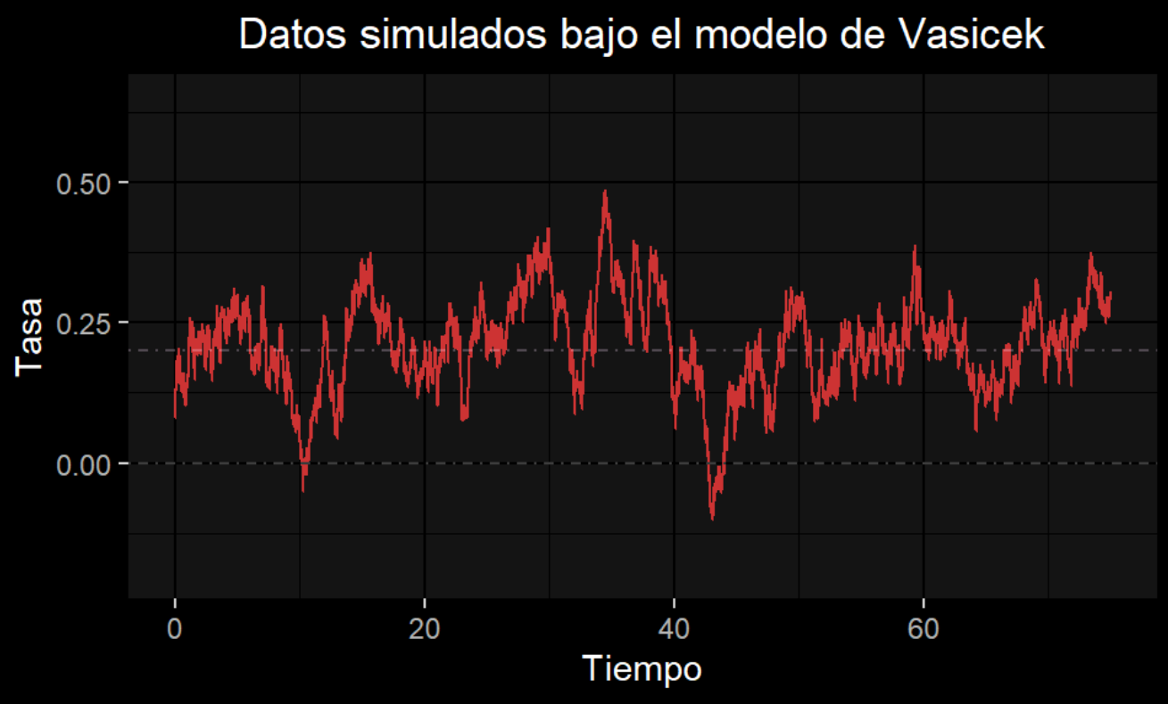
CONSIDEREMOS LA SIGUIENTE TRAYECTORIA SIMULADA A 90 DIAS, CON 96 DATOS POR DIA, CON LOS PARAMETROS: (ALPHA,R_E,SIGMA)=(0.65,0.20,0.10)

Slide 19
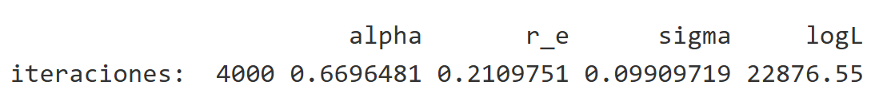
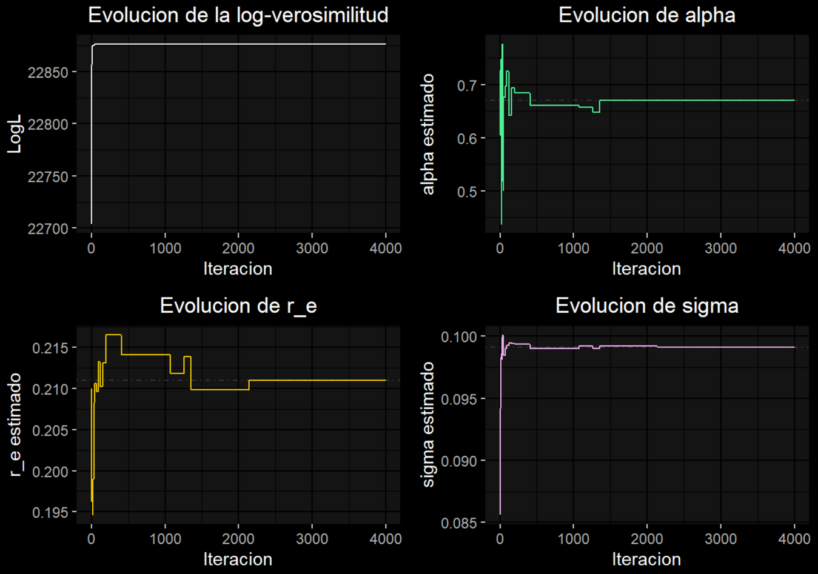

Slide 20
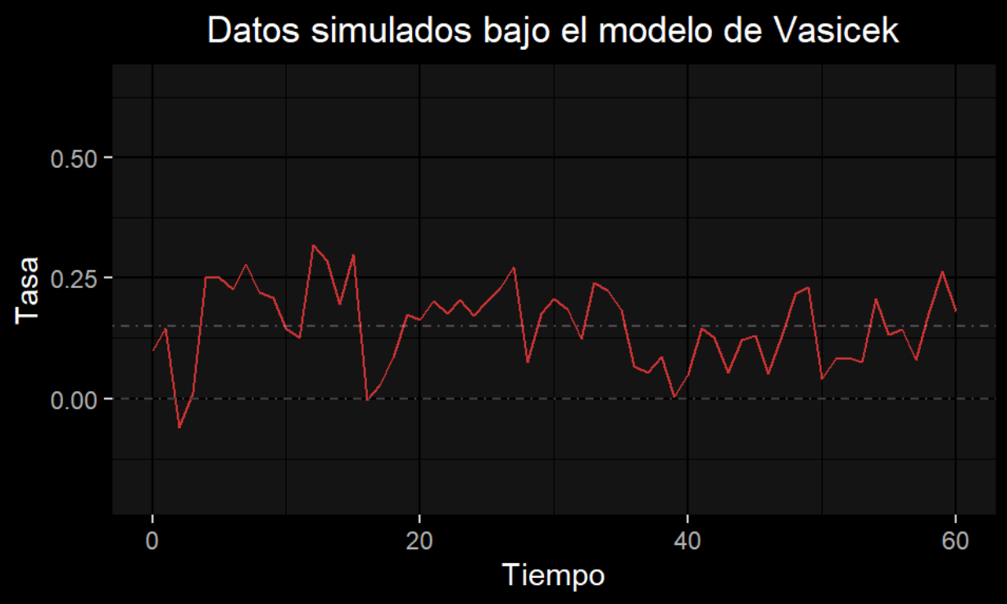
CONSIDEREMOS AHORA UNA TRAYECTORIA CON POCOS DATOS, 2 MESES DE DATOS DIARIOS CON PARAMETROS: (ALPHA,R_E,SIGMA)=(0.90,0.15,0.11)

Slide 21
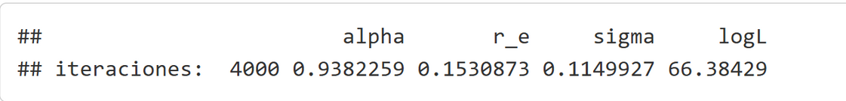
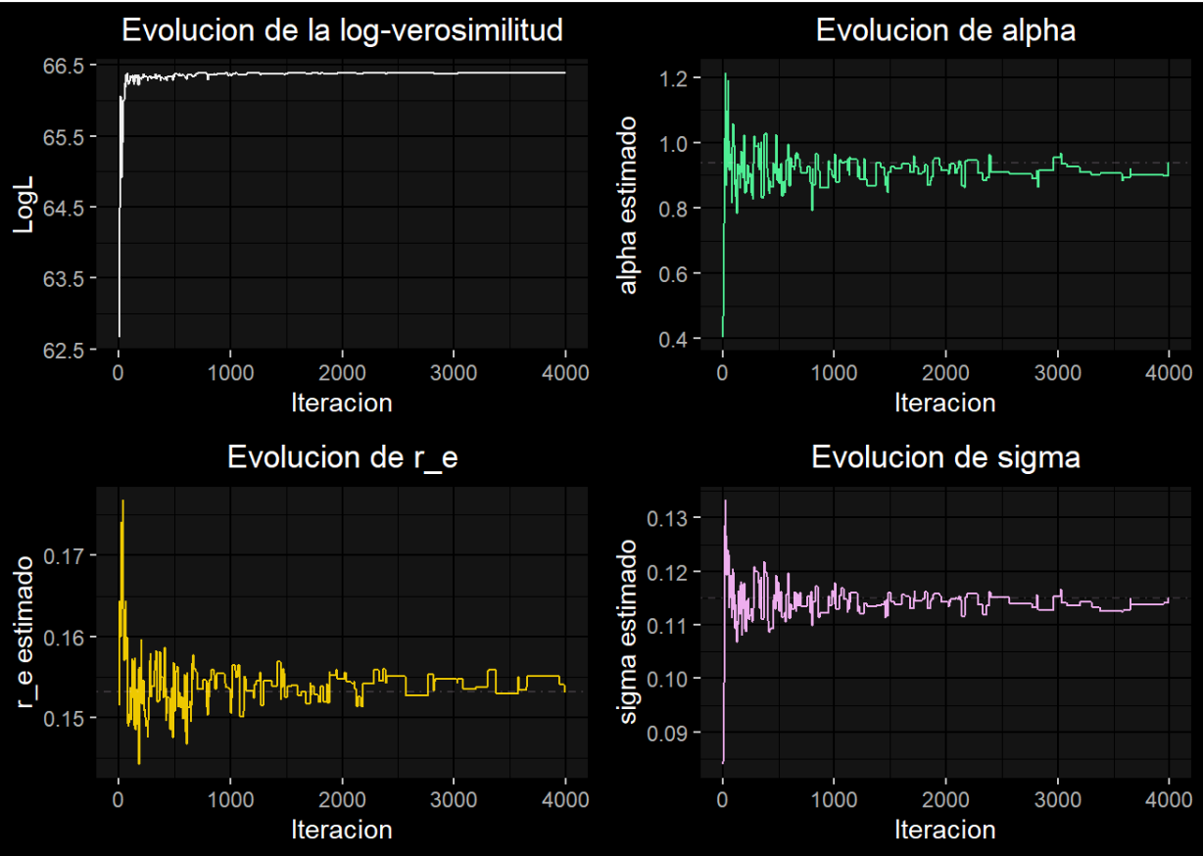

Slide 22
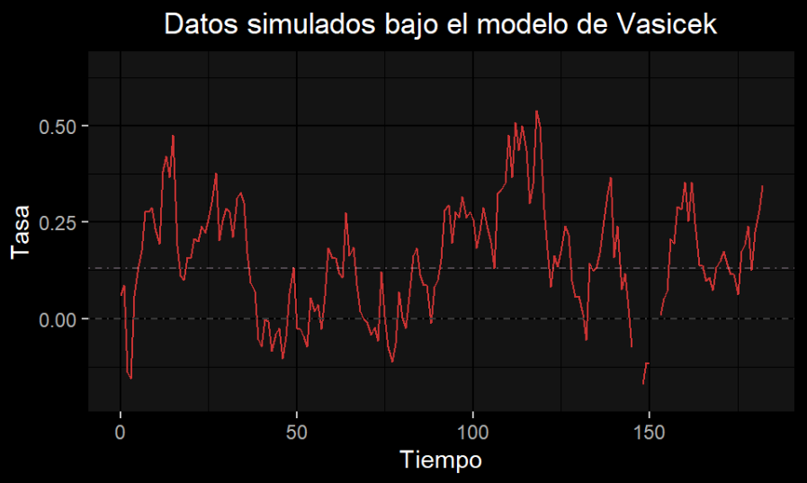
CONSIDEREMOS AHORA UNA TRAYECTORIA CON MAS DATOS Y UNA VELOCIDAD ALPHA MAS ALTA: MEDIO AÑO DE DATOS DIARIOS CON PARAMETROS: (ALPHA,R_E,SIGMA)=(0.16,0.13,0.06)

Slide 23
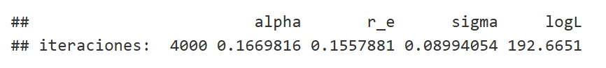
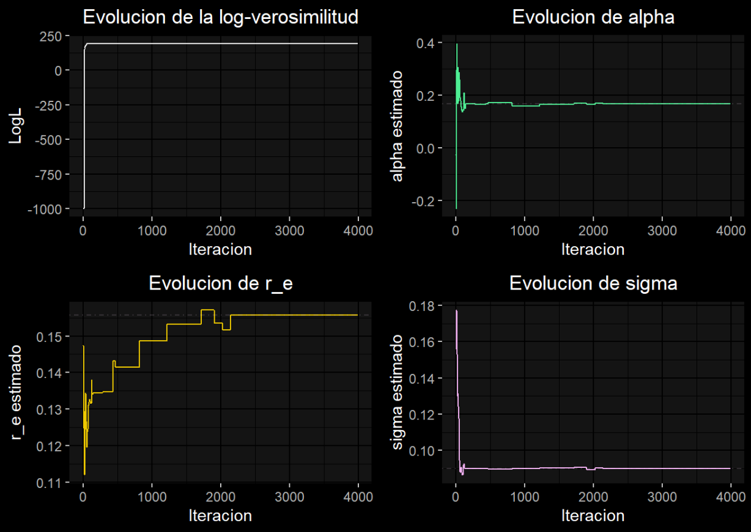

Slide 24

GRACIAS

Slide 25
VALUACION DE UN BONO

